Slide 1

PROGETTO DI COMUNICAZIONE
PER CARROZZERIE
Fast ADV

Slide 2





STRUTTURA E FUNZIONAMENTO FAST ADV
+
+
Fast
ADV
=
DATABASE
SITO WEB
BROCHURE
NEWSLETTER

Slide 3
CREAZIONE DATABASE SERVIZI DI CARROZZERIA
CREAZIONE DATABASE
SERVIZI DI CARROZZERIA

Slide 4

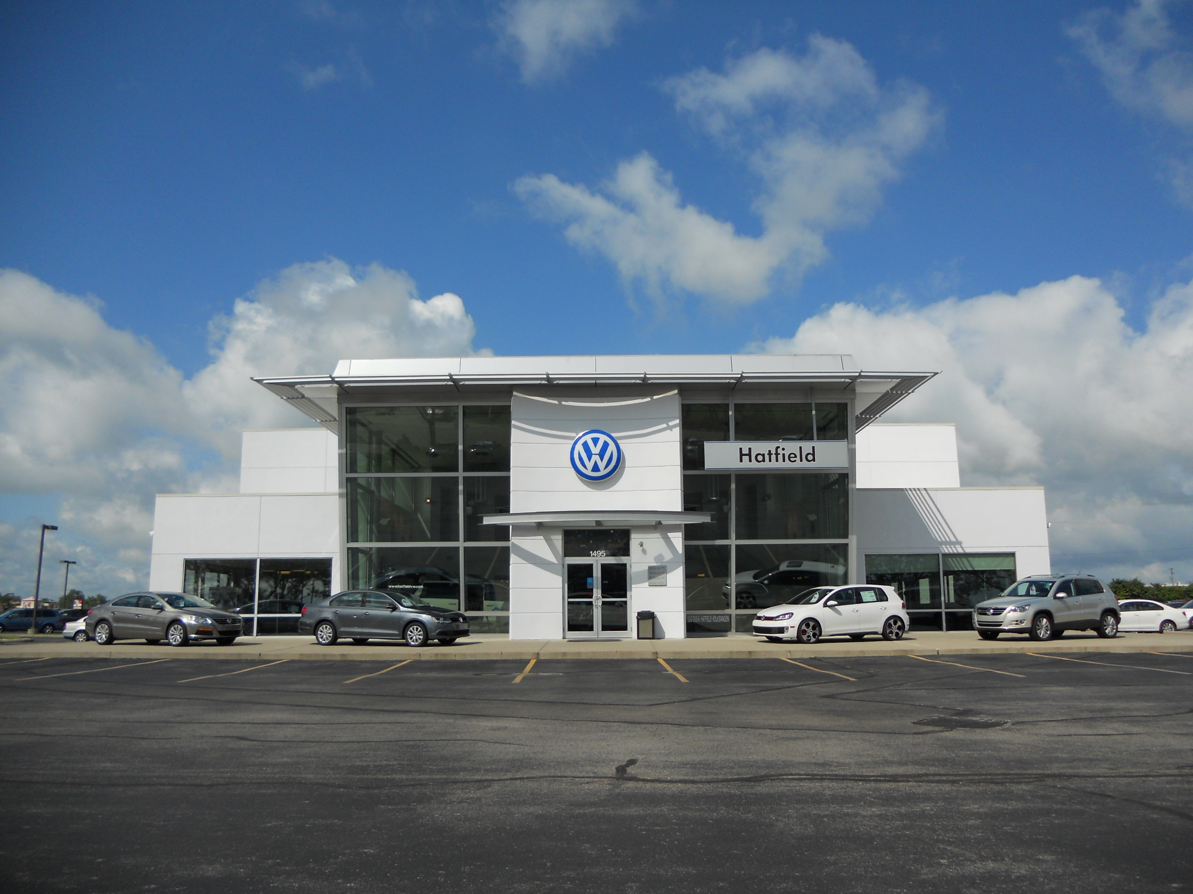
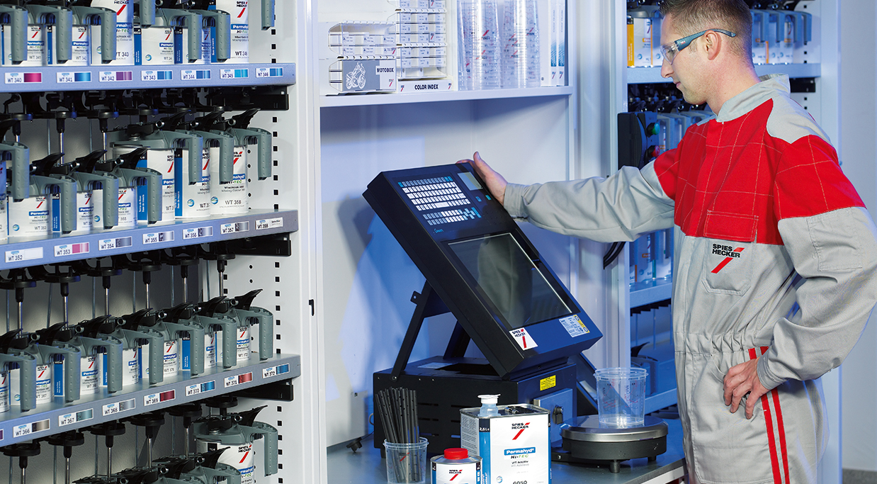
CREAZIONE DATABASE SERVIZI DI CARROZZERIA
PICCOLI RITOCCHI IN CARROZZERIA
FOTO
TITOLO
PICCOLI RITOCCHI DI CARROZZERIA
TESTO
Sed ut perspiciatis unde omnis iste natus error sit voluptatem accusantium doloremque laudantium, totam rem aperiam, eaque ipsa quae ab illo inventore veritatis et quasi architecto beatae vitae dicta sunt explicabo. Nemo enim ipsam voluptatem quia voluptas sit aspernatur aut odit aut fugit, sed quia consequuntur magni dolores eos qui ratione voluptatem sequi nesciunt.

Slide 5
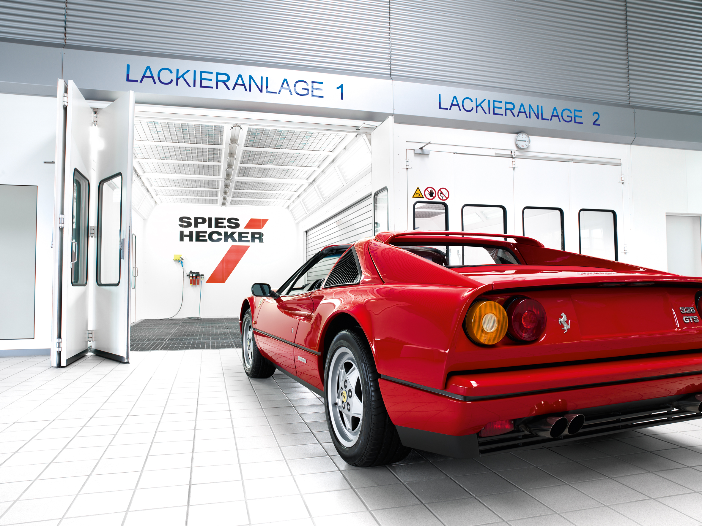
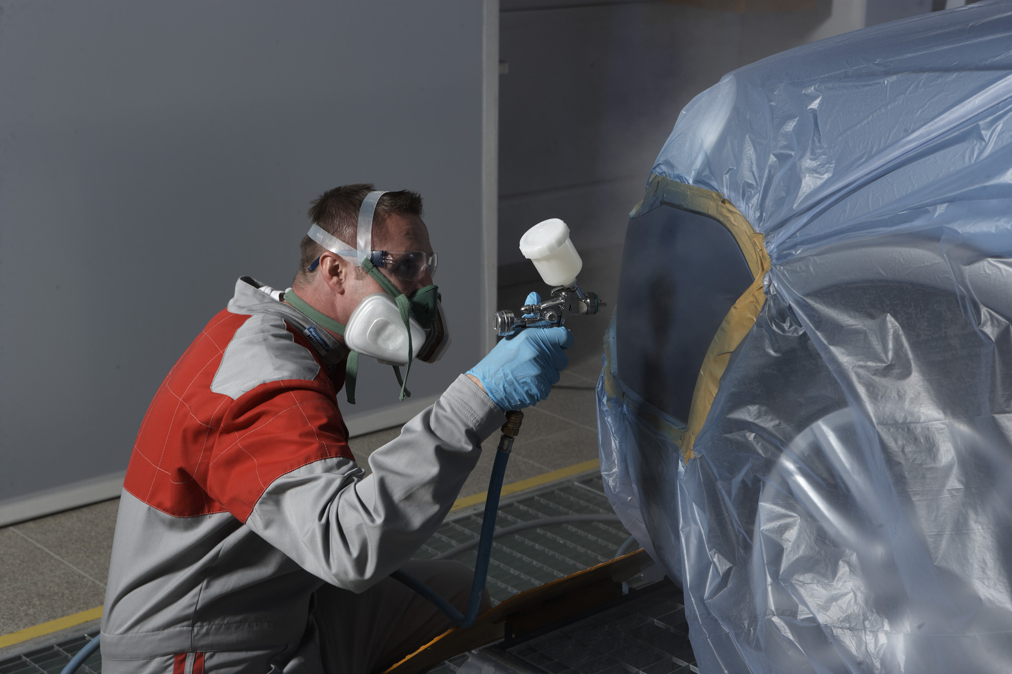
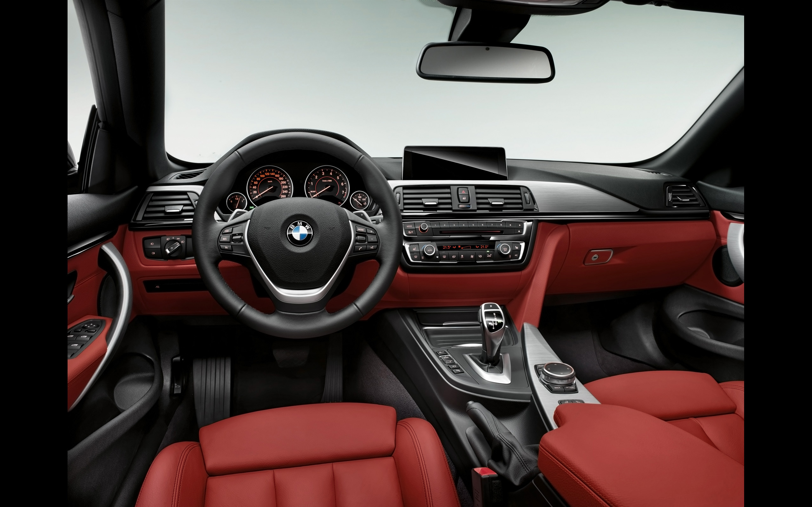

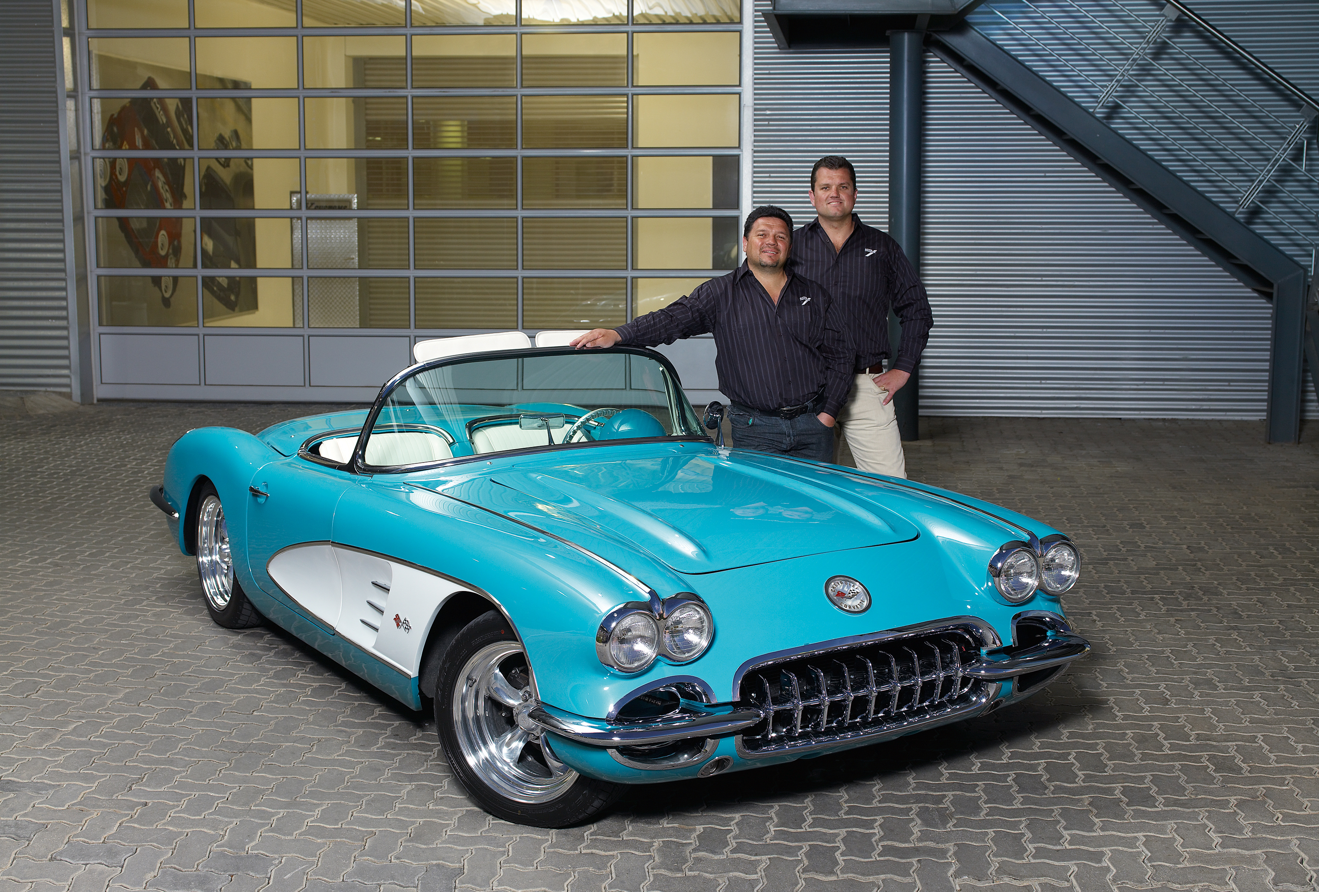
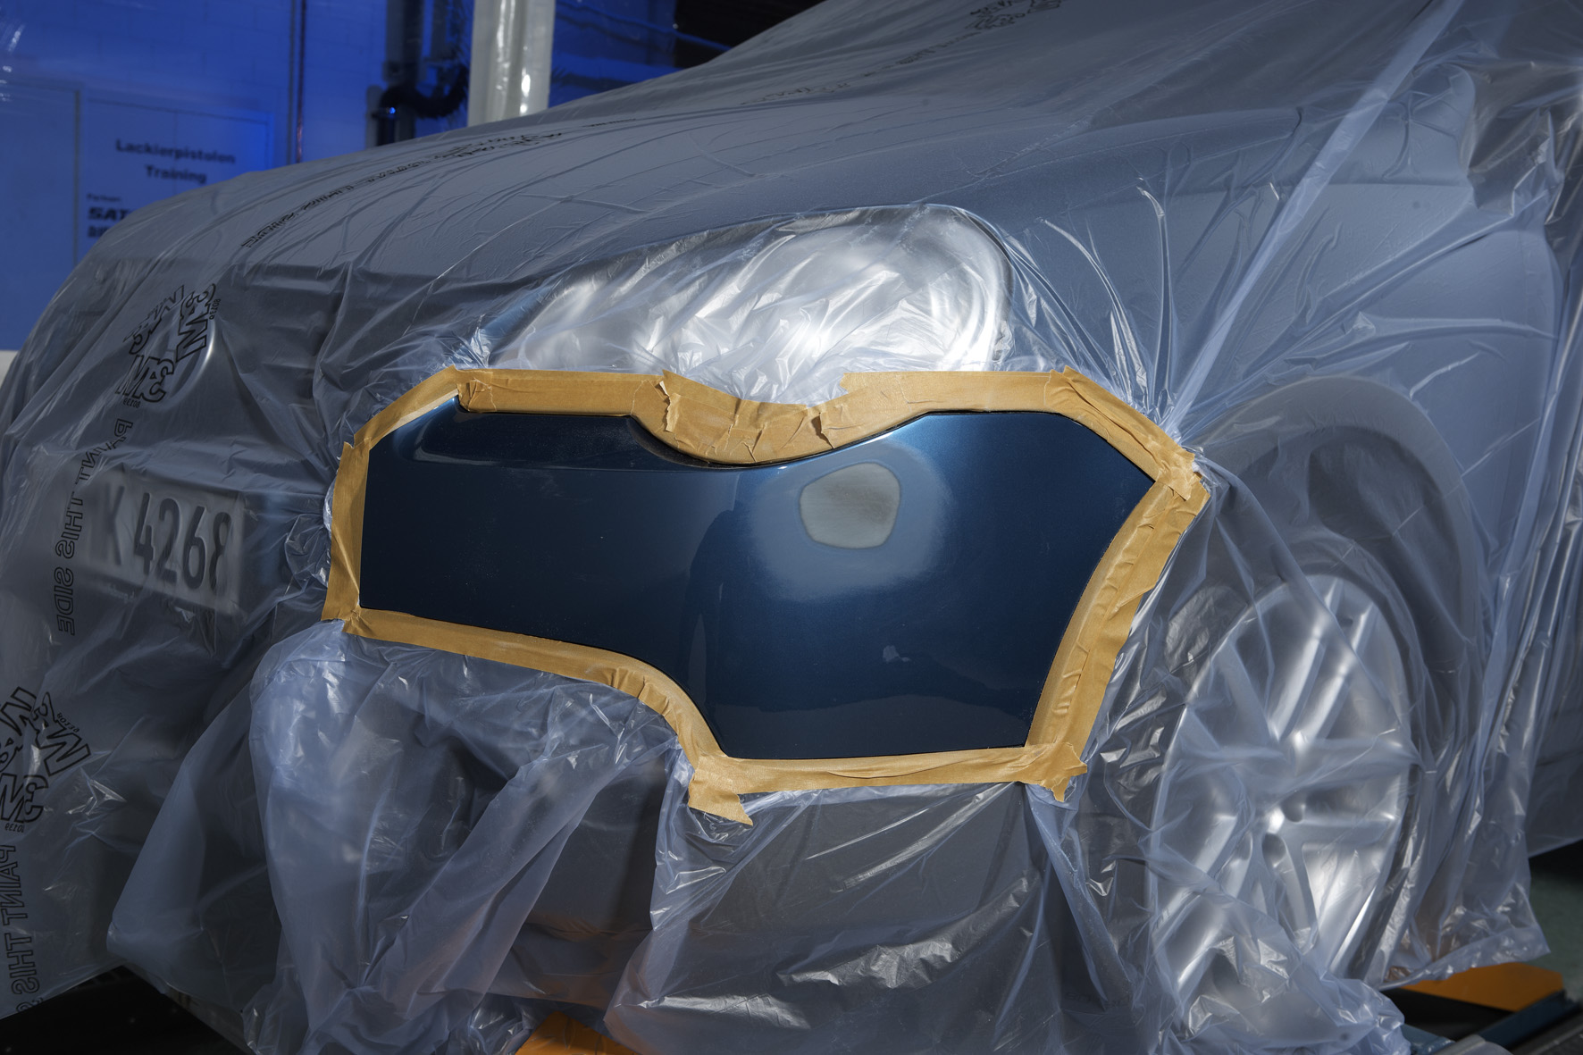

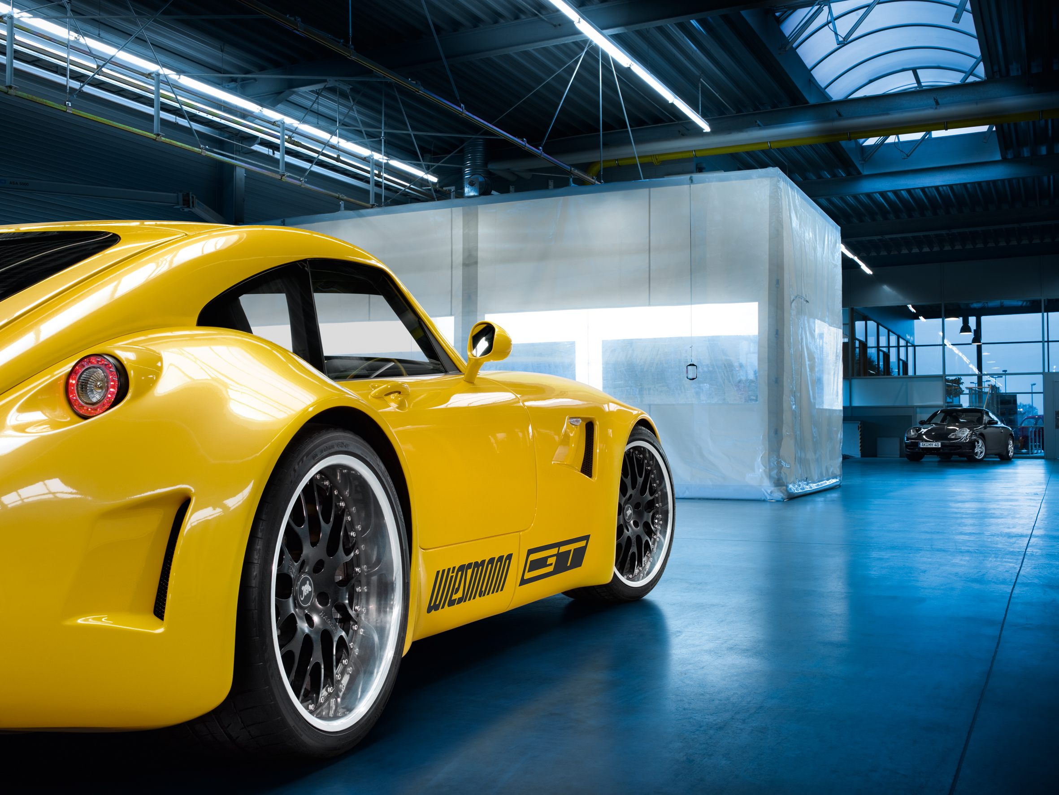

CREAZIONE DATABASE SERVIZI DI CARROZZERIA
DATABASE FOTO
Decine di foto per illustrare il servizio

Slide 6
CREAZIONE DATABASE SERVIZI DI CARROZZERIA
DATABASE TITOLO
PICCOLI RITOCCHI
DI CARROZZERIA
Titolo per indicare il servizio

Slide 7
CREAZIONE DATABASE SERVIZI DI CARROZZERIA
DATABASE TESTO
Sed ut perspiciatis unde omnis iste natus error sit voluptatem accusantium doloremque laudantium, totam rem aperiam, eaque ipsa quae ab illo inventore veritatis et quasi architecto beatae vitae dicta sunt explicabo. Nemo enim ipsam voluptatem quia voluptas sit aspernatur aut odit aut fugit, sed quia consequuntur magni dolores eos qui ratione voluptatem sequi nesciunt.
Sed ut perspiciatis unde omnis iste natus error sit voluptatem accusantium doloremque laudantium, totam rem aperiam, eaque ipsa quae ab illo inventore veritatis et quasi architecto beatae vitae dicta sunt explicabo. Nemo enim ipsam voluptatem quia voluptas sit aspernatur aut odit aut fugit, sed quia consequuntur magni dolores eos qui ratione voluptatem sequi nesciunt. Sed ut perspiciatis unde omnis iste natus error sit voluptatem accusantium doloremque laudantium, totam rem aperiam, eaque ipsa quae ab illo inventore veritatis et quasi architecto beatae vitae dicta sunt explicabo. Nemo enim ipsam voluptatem quia voluptas sit aspernatur aut odit aut fugit, sed quia consequuntur magni dolores eos qui ratione voluptatem sequi nesciunt.
Sed ut perspiciatis unde omnis iste natus error sit voluptatem accusantium doloremque laudantium, totam rem aperiam, eaque ipsa quae ab illo inventore veritatis et quasi architecto beatae vitae dicta sunt explicabo. Nemo enim ipsam voluptatem quia voluptas sit aspernatur aut odit aut fugit, sed quia consequuntur magni dolores eos qui ratione voluptatem sequi nesciunt. Sed ut perspiciatis unde omnis iste natus error sit voluptatem accusantium doloremque laudantium, totam rem aperiam, eaque ipsa quae ab illo inventore veritatis et quasi architecto beatae vitae dicta sunt explicabo. Nemo enim ipsam voluptatem quia voluptas sit aspernatur aut odit aut fugit, sed quia consequuntur magni dolores eos qui ratione voluptatem sequi nesciunt.
Sed ut perspiciatis unde omnis iste natus error sit voluptatem accusantium doloremque laudantium, totam rem aperiam, eaque ipsa quae ab illo inventore veritatis et quasi architecto beatae vitae dicta sunt explicabo. Nemo enim ipsam voluptatem quia voluptas sit aspernatur aut odit aut fugit, sed quia consequuntur magni dolores eos qui ratione voluptatem sequi nesciunt.
Testi con numero variabile di parole

Slide 8
TRADITIONAL
MARKETING
BROCHURE

Slide 9

TRADITIONAL MARKETING
BROCHURE ELENCO SERVIZI - 4 PAGINE

Slide 10

TRADITIONAL MARKETING
BROCHURE ELENCO SERVIZI - 4 PAGINE
LOGO
CARROZZERIA
DATI
CARROZZERIA
CONTATTI
CARROZZERIA
PERSONALIZZAZIONE
IMMAGINE
COLORI
CARROZZERIA

Slide 11
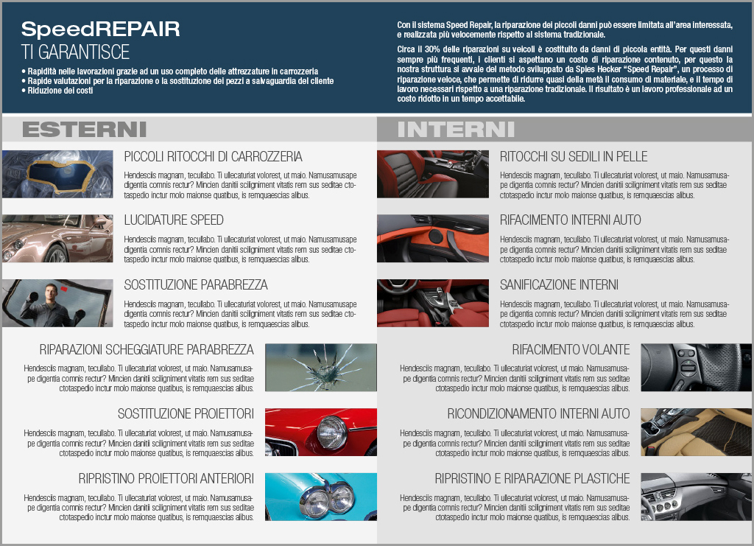
TRADITIONAL MARKETING
BROCHURE ELENCO SERVIZI - 4 PAGINE
ELENCO SERVIZI
MODULARE

Slide 12
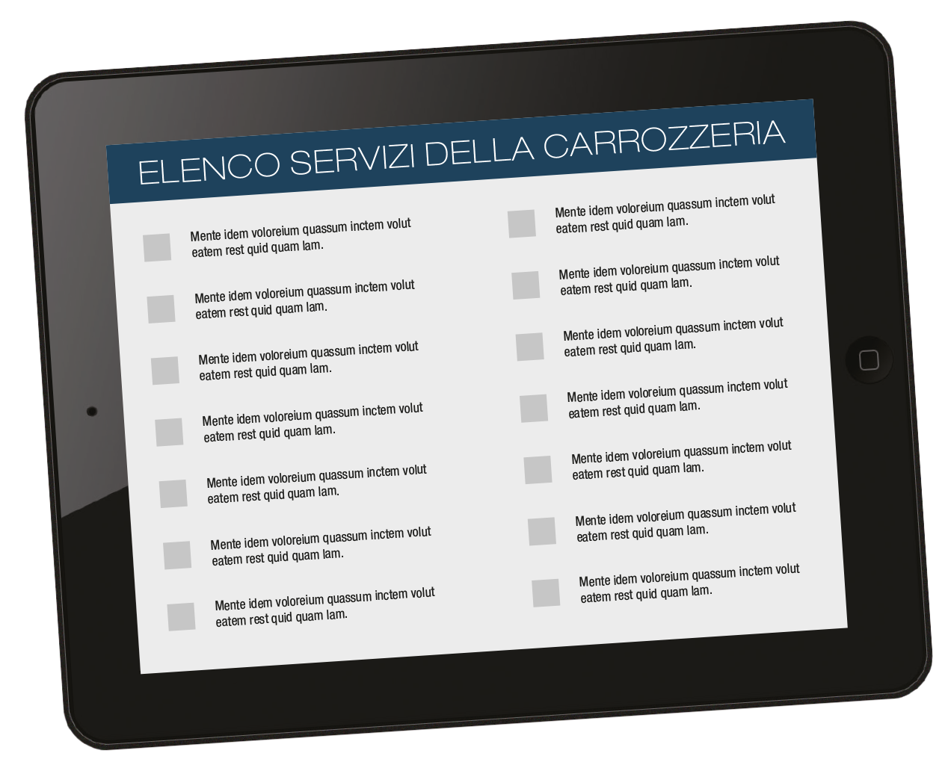
TRADITIONAL MARKETING
INTERVISTA CARROZZERIA

Slide 13
TRADITIONAL MARKETING
RECUPERO DATI
LOGO
INDIRIZZO
ORARI
FOTO CARROZZERIA

Slide 14


TRADITIONAL MARKETING
MATERIALE RACCOLTO
+
+

Slide 15

TRADITIONAL MARKETING
BROCHURE PERSONALIZZATA
Tempo di realizzazione 1gg

Slide 16

TRADITIONAL MARKETING
BROCHURE PERSONALIZZATA
Tempo di realizzazione 1gg

Slide 17
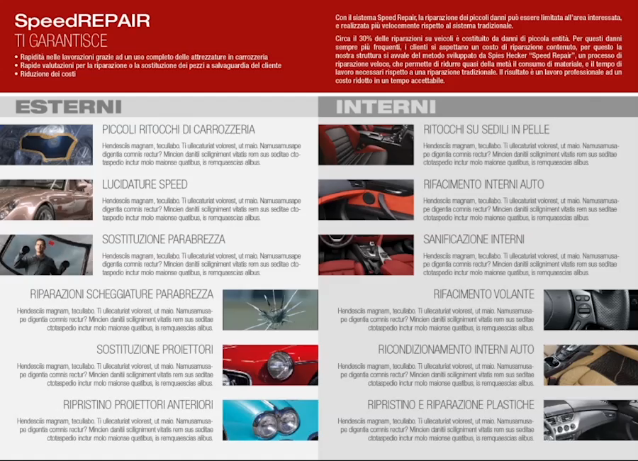
TRADITIONAL MARKETING
BROCHURE PERSONALIZZATA

Slide 18

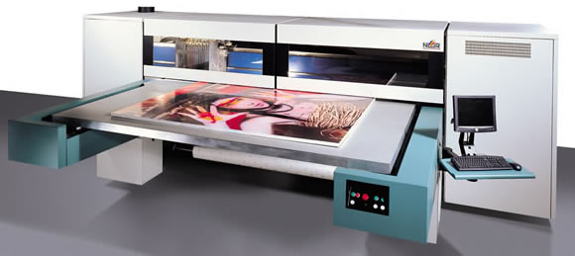

TRADITIONAL MARKETING
TEMPI DI PRODUZIONE
VERSIONE
DIGITALE
VERSIONE
STAMPATA
24 ORE
36 ORE

Slide 19

TRADITIONAL MARKETING
BROCHURE ELENCO SERVIZI - 8 PAGINE

Slide 20
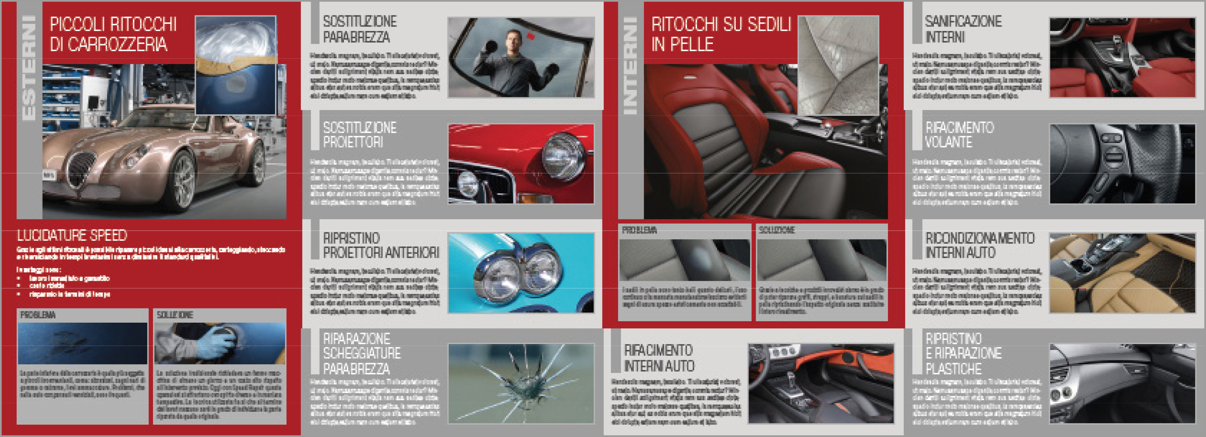
TRADITIONAL MARKETING
BROCHURE ELENCO SERVIZI - 8 PAGINE

Slide 21

TRADITIONAL MARKETING
BROCHURE ELENCO SERVIZI – 12 PAGINE

Slide 22
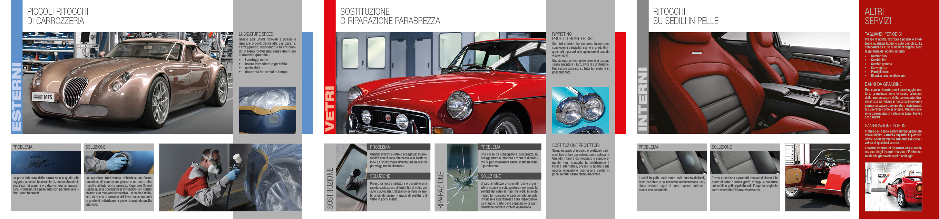
TRADITIONAL MARKETING
BROCHURE ELENCO SERVIZI – 12 PAGINE

Slide 23
TRADITIONAL MARKETING
BROCHURE ELENCO SERVIZI – 12 PAGINE
Video 3D – animazione Brochure

Slide 24
WEB
MARKETING
SITO WEB

Slide 25
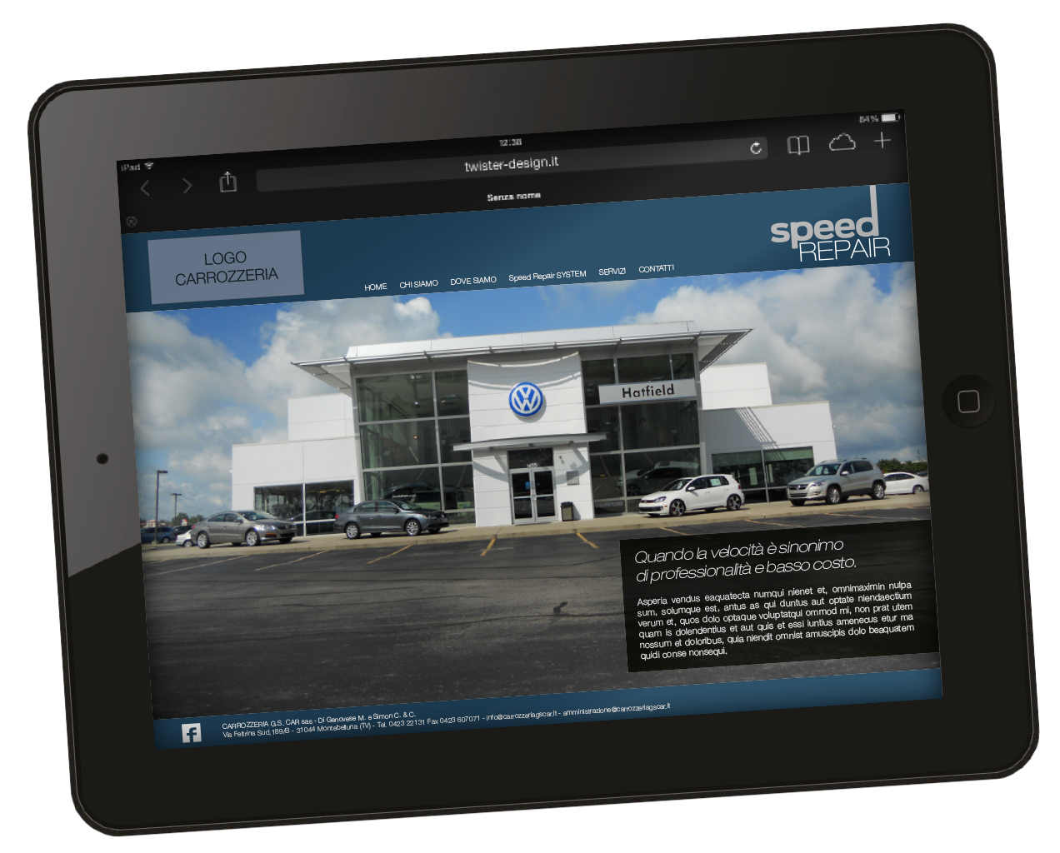
WEB MARKETING
SITO WEB

Slide 26
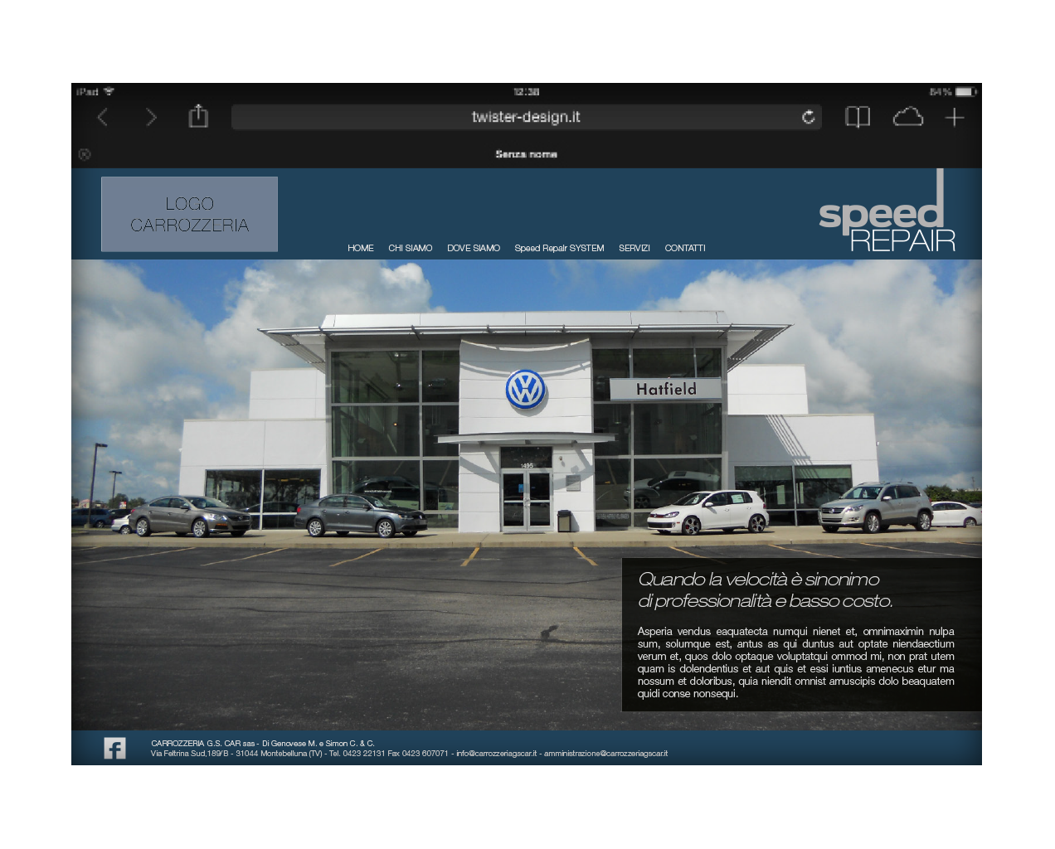
WEB MARKETING
SITO WEB
HOME
CHI SIAMO
SERVIZI
DOVE SIAMO
CONTATTI

Slide 27
WEB MARKETING
SITO WEB - HOMEPAGE

Slide 28
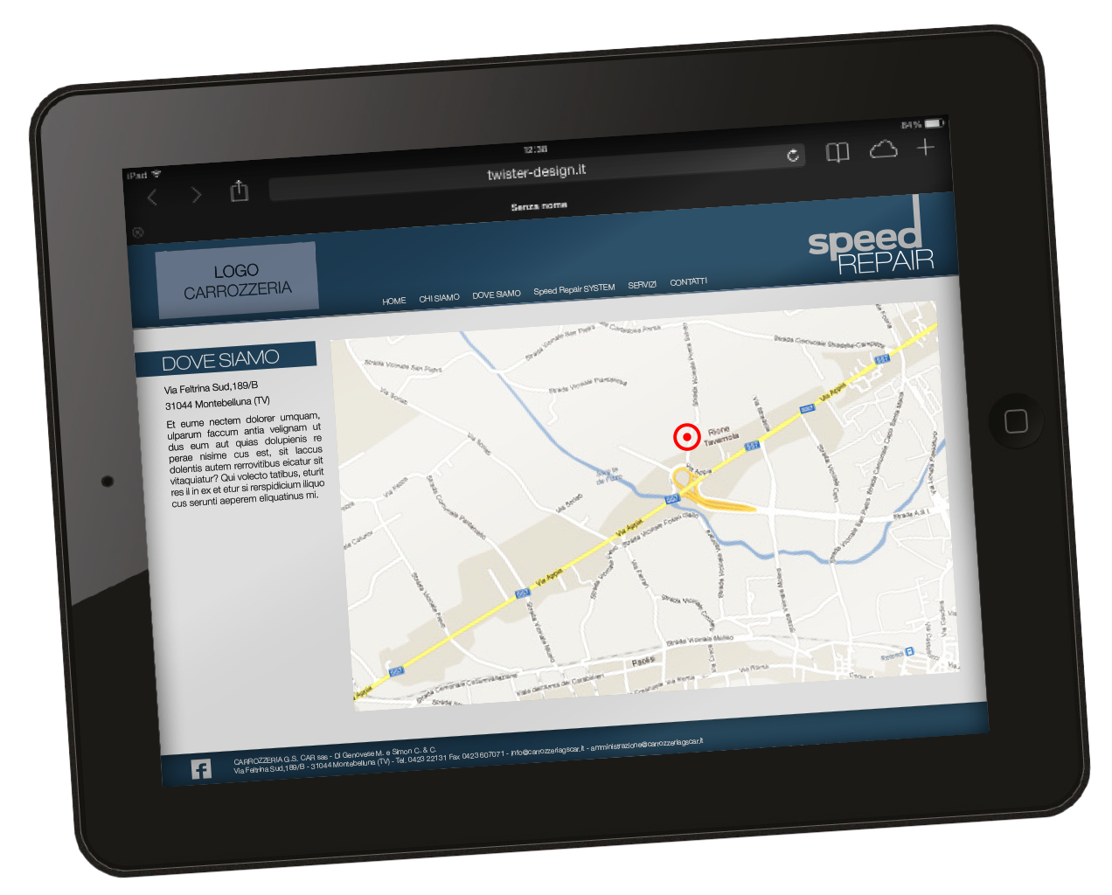
WEB MARKETING
SITO WEB – DOVE SIAMO

Slide 29
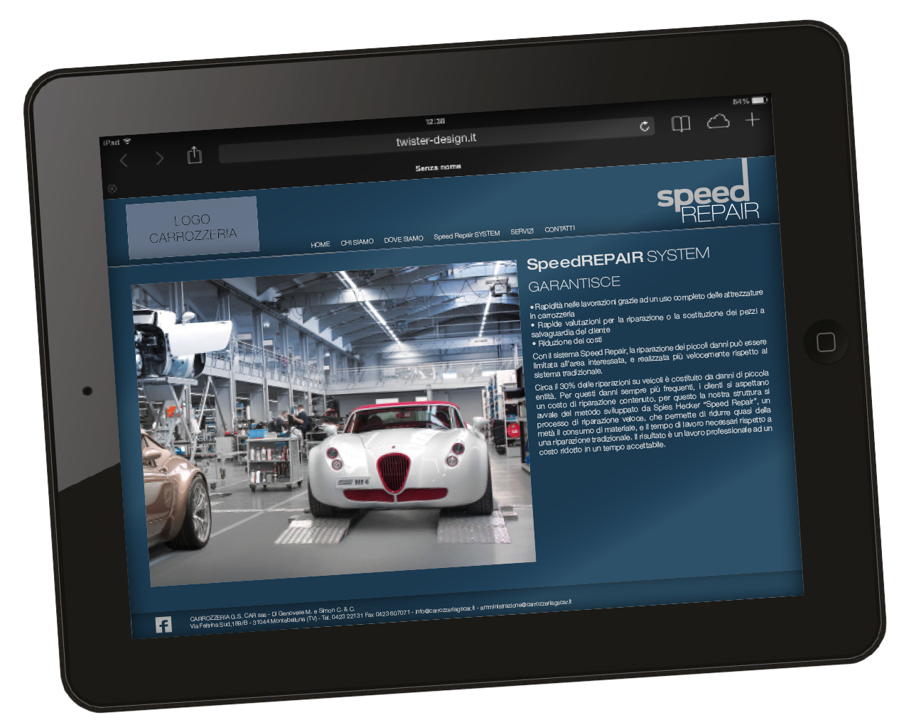
WEB MARKETING
SITO WEB - CHI SIAMO

Slide 30
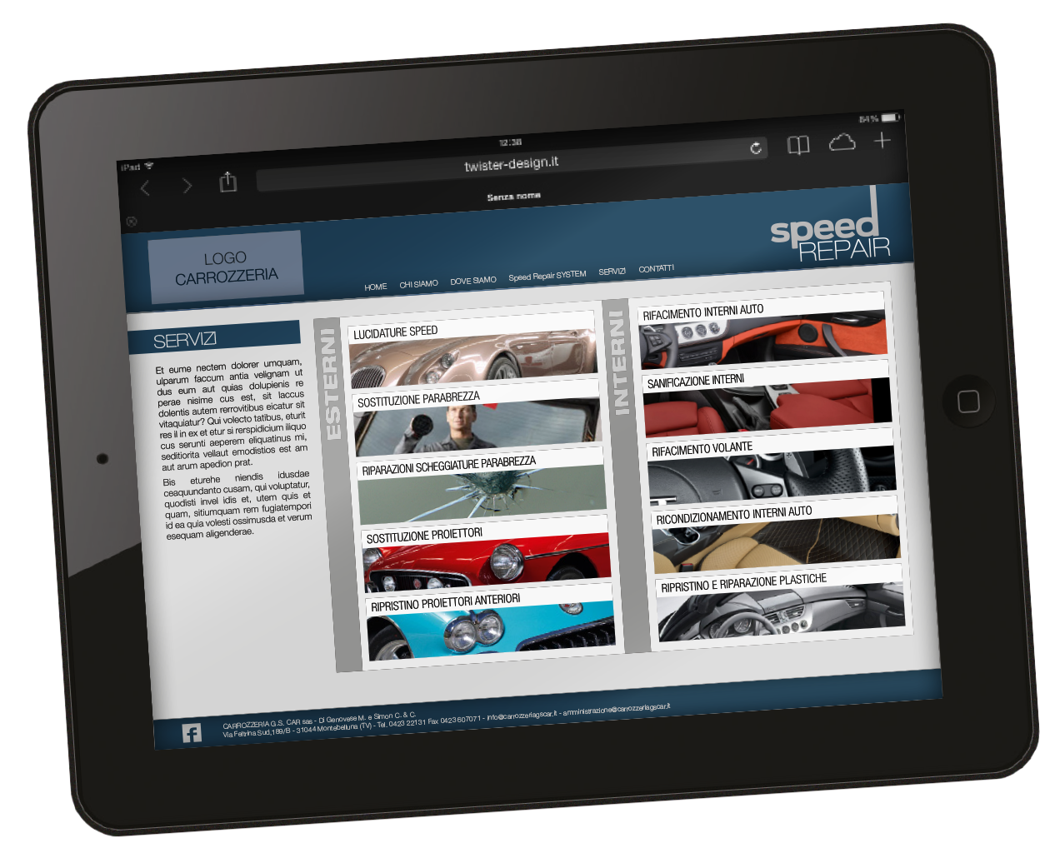
WEB MARKETING
SITO WEB - SERVIZI

Slide 31
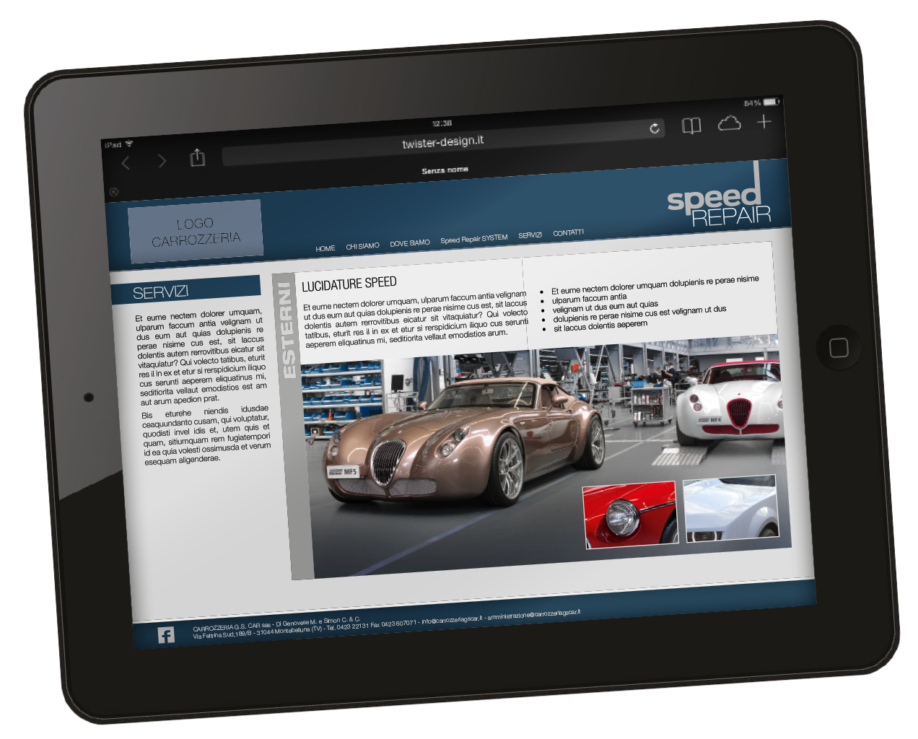
WEB MARKETING
SITO WEB - SERVIZI

Slide 32
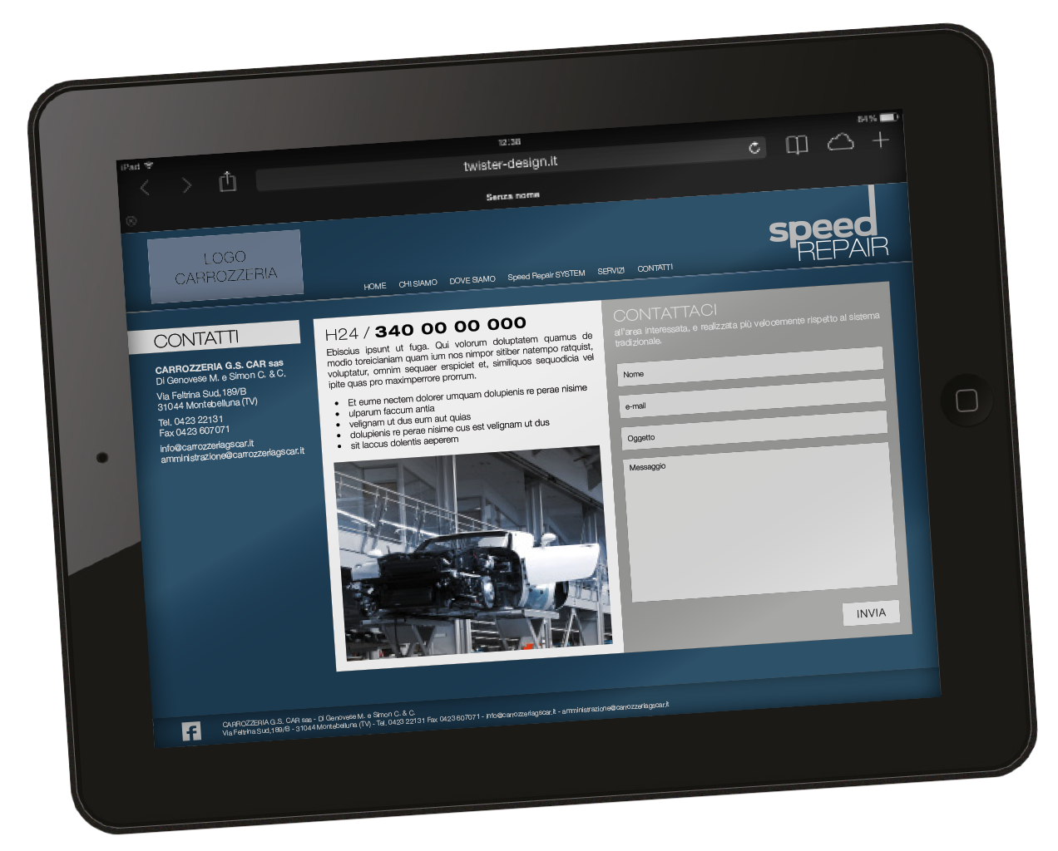
WEB MARKETING
SITO WEB - CONTATTI

Slide 33
WEB MARKETING
MATERIALE RACCOLTO
+
+

Slide 34
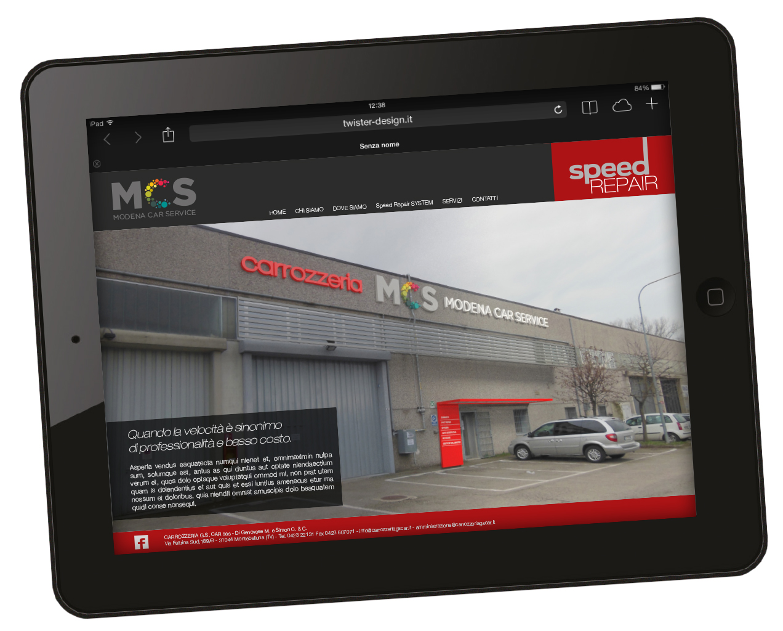
WEB MARKETING
SITO WEB PERSONALIZZATO

Slide 35
WEB MARKETING
TEMPI DI PRODUZIONE E PUBBLICAZIONE ONLINE
24 ORE

Slide 36
E-MAIL
MARKETING
INVIO E-MAIL PROMOZIONALI

Slide 37
E-MAIL MARKETING
DATABASE CLIENTI DELLA CARROZZERIA
Nome | Cognome | e-mail | Telefono

Slide 38



E-MAIL MARKETING
TEMPLATE GRAFICI
<
>

Slide 39
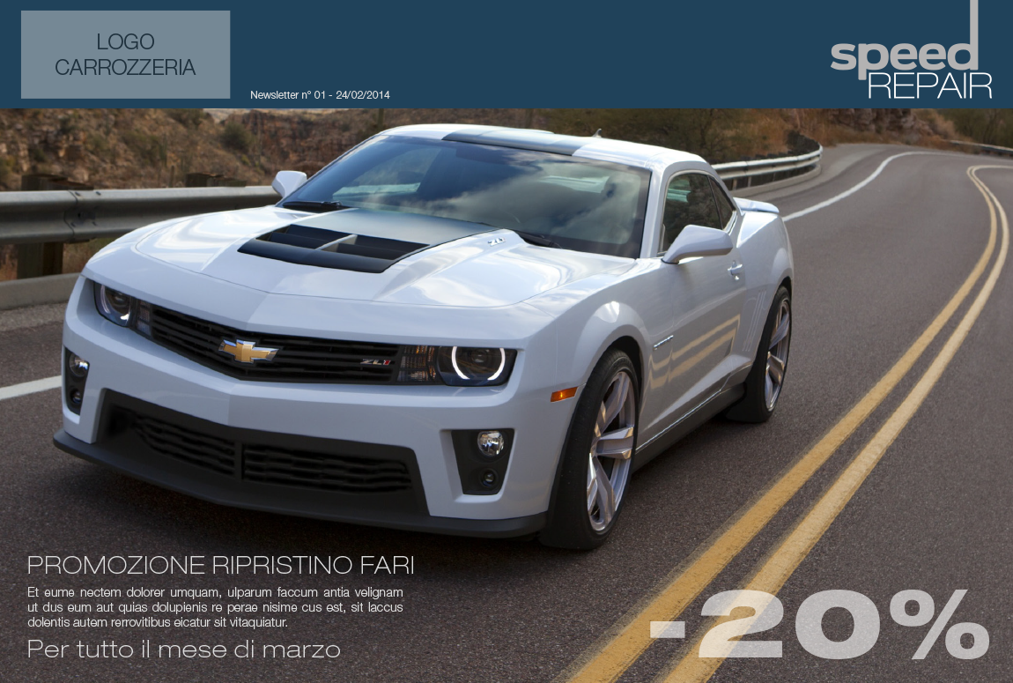
E-MAIL MARKETING
GESTIONE PROMOZIONI
LOGO
CARROZZERIA
TEMPLATE
PERSONALIZZABILE
AREA DEDICATA
ALLA PROMOZIONE

Slide 40

E-MAIL MARKETING
ELENCO SERVIZI E INFO
ELENCO
SERVIZI
PULSANTE
INVIO RICHIESTA
FOTO
E INDIRIZZO SEDE
CONTATTI

Slide 41
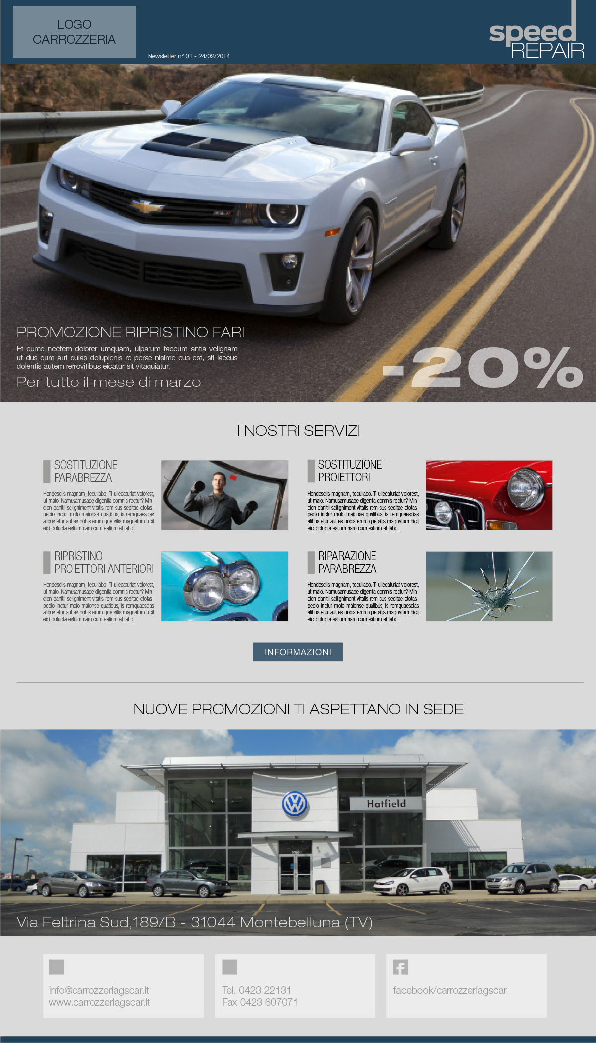
E-MAIL MARKETING
NEWSLETTER PRONTA PER LA SPEDIZIONE

Slide 42

E-MAIL MARKETING
INVIO AI CLIENTI
^{Gestione e-mail}
^{- creazione lista clienti}
- gestione campagne pubblicitarie
^{- report e statistiche}
^{- scelta tipologia newsletter}

Slide 43
SOCIAL
MARKETING
FACEBOOK

Slide 44
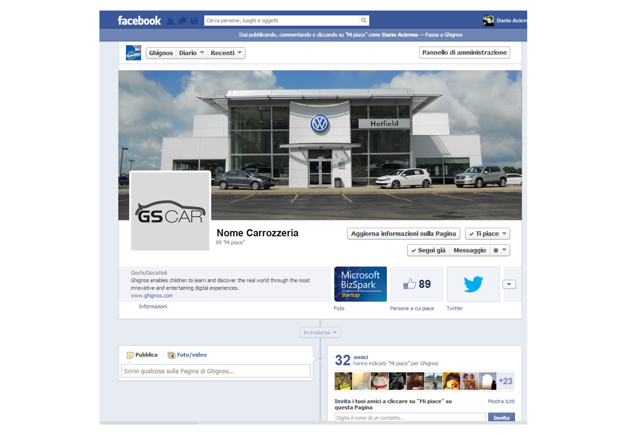
SOCIAL MARKETING
PAGINA FACEBOOK

Slide 45
SODDISFAZIONE
CLIENTE
FOLLOW UP

Slide 46
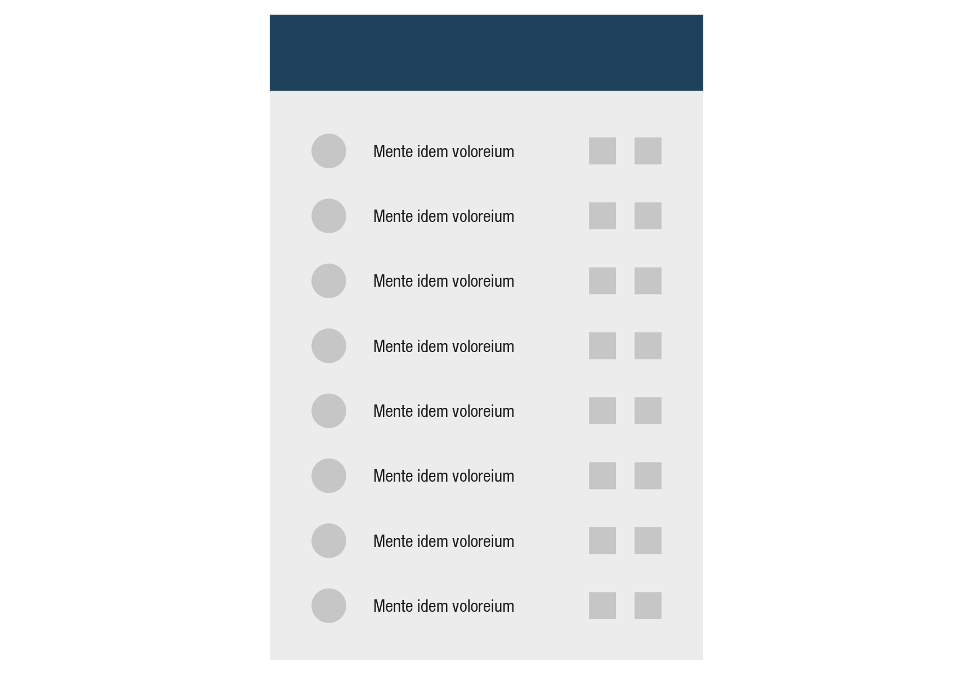
SODDISFAZIONE CLIENTE
FOLLOW UP

Slide 47


SODDISFAZIONE CLIENTE
RISULTATO FOLLOWUP
PER
IL CLIENTE
PER
AXALTA

Slide 48
VANTAGGI PER AXALTA
UTILIZZANDO IL SISTEMA FAST ADV

Slide 49

VANTAGGI PER AXALTA
REPORT E STATISTICHE
DI TUTTE LE ATTIVITA’ SVOLTE DALLE CARROZZERIE

Slide 50
VANTAGGI PER AXALTA
REPORT
E STATISTICHE
Carrozzerie aderenti 900
Brochure stampate 12.000
E-mail inviate 150.000
Visitatori sito 1.000.000

Slide 51
VANTAGGI PER AXALTA
GESTIONE SISTEMA
CLIENTE
SERVER
ABBONAMENTO
ON
OFF
SITO
online
SITO
offline

Slide 52


VANTAGGI PER AXALTA
GESTIONE SISTEMA
UNA PERSONA
INTERNA AXALTA
STUDIO ESTERNO
PER PERSONALIZZAZIONI

Slide 53
VANTAGGI PER AXALTA
GESTIONE MEDIA COMUNI
Le modifiche strutturali
Vengono applicate
Contemporaneamente
Su tutti i siti.

Slide 54
VANTAGGI PER RIVENDITORI
UTILIZZANDO IL SISTEMA FAST ADV

Slide 55
VANTAGGI PER RIVENDITORI
NUOVO PRODOTTO DA POTER OFFRIRE
ALLA CARROZZERIA
SITO WEB
BROCHURE
NEWSLETTER

Slide 56
VANTAGGI PER CARROZZERIE
UTILIZZANDO IL SISTEMA FAST ADV

Slide 57
VANTAGGI PER CARROZZERIE
MATERIALE PROMOZIONALE PROFESSIONALE
SITO WEB
BROCHURE

Slide 58
VANTAGGI PER CARROZZERIE
TEMPI DI REALIZZAZIONE
MATERIALE PROMOZIONALE
LOGO
TEMPI DI REALIZZAZIONE STANDARD
Brochure
1 gg
7 gg
Sito
1 gg
14 gg
Newsletter
1 gg
4 gg

Slide 59
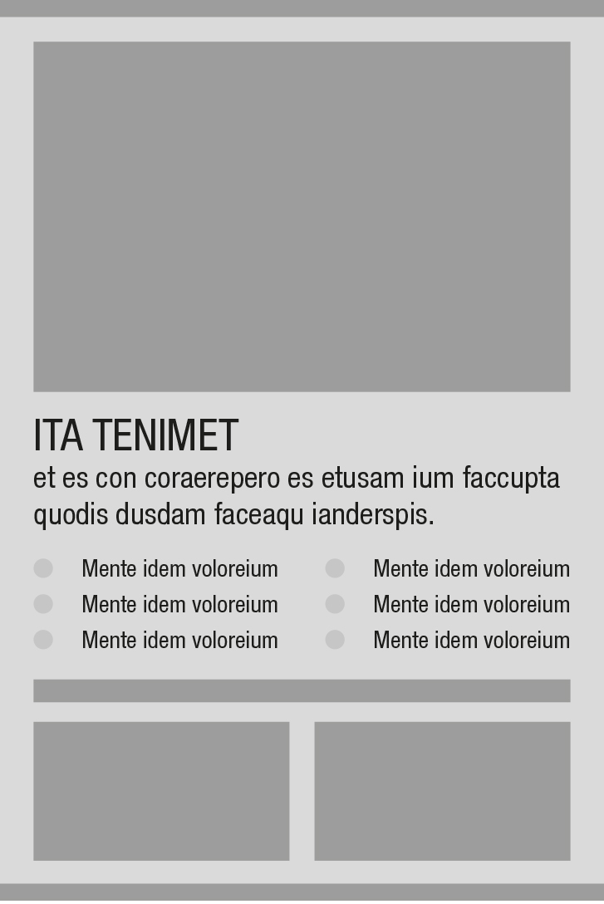
VANTAGGI PER CARROZZERIE
DOCUMENTAZIONE B TO B
CASE AUTO
COMPAGNIA GESTIONE FLOTTE
ASSICURAZIONI

Slide 60


VANTAGGI PER CARROZZERIE
SERVIZI AGGIUNTIVI: STUDIO IMMAGINE COORDINATA, RESTYLING CARROZZERIA

